Slide 1
Tuần 11
Bài 25: Phép trừ trong phạm vi 6 – Tiết 1
TOÁN 1

Slide 2
Khởi động

Slide 4
Khám phá

Slide 5
6 - 4 = 2

Slide 6
5 - 3 = 2

Slide 9
EM CÓ THỂ THỰC HIỆN TÍNH BẰNG
que tính
ngón tay

Slide 10
Thực hành - Luyện tập

Slide 11
1
5
3
1

Slide 12
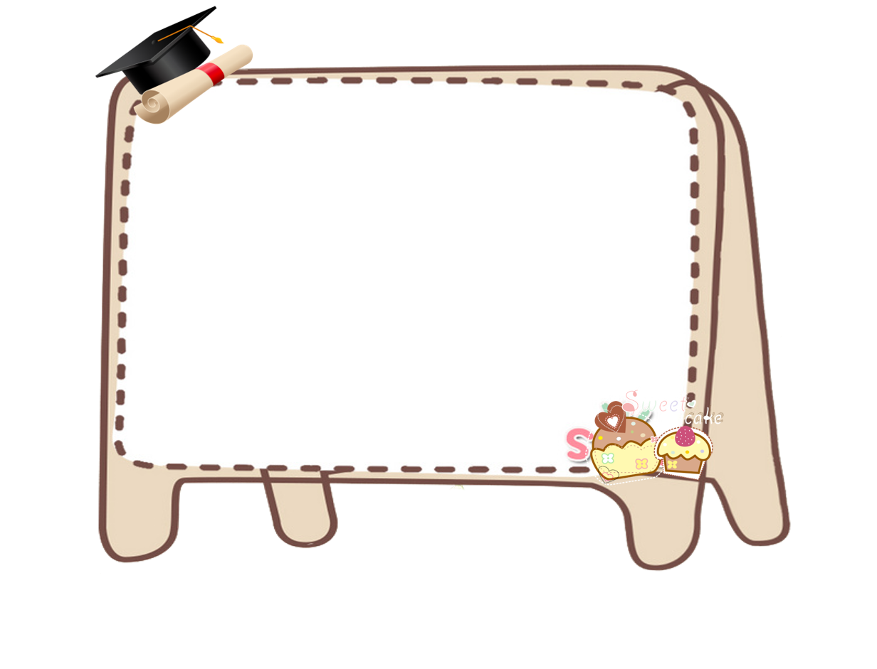
VẬN DỤNG

Slide 13
CẢM ƠN CÁC BẠN
ĐÃ GIẢI CỨU CHÚNG TỚ!

Slide 14
Hẹn gặp lại các bạn

